Slide 1
2022년
초등 코딩영재교실
HTML
웹페이지만들기 수업
서경대학교 소프트웨어학과

Slide 2
HTML이란
HTML 기본 구조
<html>
<head>
<title>타이틀입니다</title>
</head>
<body>
안녕하세요
</body>
</html>

Slide 3
태그
하이퍼링크 태그
<body>
<a href=“http://naver.com>Naver</a><br />
<a href=“http://github.com/skuniv2022/html>강의자료</a><br />
</body>

Slide 4
태그
테이블 태그
<body>
<table>
<thead>
<tr>
<th>제목1</th>
<th>제목2</th>
</tr>
</thead>
<tbody>
<tr>
<td>내용1</td>
<td>내용2</td>
</tr>
</tbody>
</table>
</body>

Slide 5
태그
테이블 태그
열
행

Slide 6
태그
테이블 태그
<body>
<table>
<thead>
<tr>
<th>제목1</th>
<th>제목2</th>
</tr>
</thead>
<tbody>
<tr>
<td>내용1</td>
<td>내용2</td>
</tr>
</tbody>
</table>
</body>

Slide 7
태그
테이블 태그
1열
2열
3열
1행
<tr>
</tr>
2행
<tr>
</tr>
3행
<tr>
</tr>

Slide 8
태그
테이블 태그
<body>
<table>
<thead>
<tr>
<th>제목1</th>
<th>제목2</th>
</tr>
</thead>
<tbody>
<tr>
<td>내용1</td>
<td>내용2</td>
</tr>
</tbody>
</table>
</body>

Slide 9
태그
테이블 태그
열
<th>
<th>
<th>
<th>

Slide 10

실습
가상의 성적테이블 만들어보기
성적테이블을 만들어보자
3명 이상으로 구성하기

Slide 11
테이블 태그
표 디자인 변경
속성 | 요소
border | 표 테두리 설정
align | 정렬 방식 설정
bgcolor | 배경색 설정
colspan | 열 합치기
rowspan | 행 합치기

Slide 12
태그
테이블 태그
<body>
<table border=“1”>
<thead bgcolor=“red”>
<tr>
<th>제목1</th>
<th>제목2</th>
</tr>
</thead>
<tbody>
<tr>
<td colspan=“2” align=“center”>내용1</td>
</tr>
</tbody>
</table>
</body>

Slide 13
실습
성적테이블을 꾸며보자
앞에서 봤던 디자인 변경 속성들로
자신만의 성적테이블을 꾸며보자

Slide 14

태그
목록 태그 - ul
<ul>
<li>목록1</li>
<li>목록2</li>
<li>목록3</li>
</ul>

Slide 15

태그
목록 태그 - ol
<ol>
<li>목록1</li>
<li>목록2</li>
<li>목록3</li>
</ol>

Slide 16
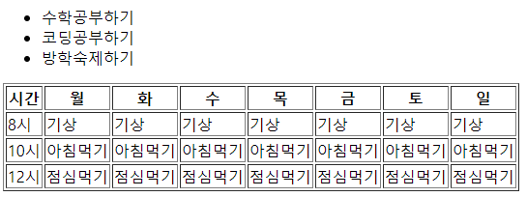
실습
방학계획표 만들기
지금까지 배웠던 테이블과 목록 태그를 사용해
방학계획표 만들어보기

